Slide 1
MÉTODO CIENTÍFICO
TIPOS DE INVESTIGACIÓN

Slide 2
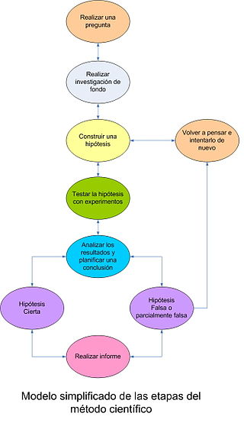

Slide 3
Tipos de investigación
2 formas según el grado de abstracción.
Investigación pura: busca el progreso científico, es más formal y no se preocupa por su aplicación.
Investigación aplicada (diferentes tipos): se enriquece de la investigación pura, pero se caracteriza por el interés en la aplicación, utilización y consecuencias prácticas de los conocimientos.

Slide 4
DIVISIÓN TRADICIONAL
Histórica: trata de la experiencia pasada, describe lo que era y representa una búsqueda crítica de la verdad que sustenta los acontecimientos pasados.
Descriptiva: trabaja sobre realidades de hecho y su característica fundamental es la de presentar una interpretación correcta.
Experimental: consiste en la manipulación de variables en condiciones rigurosamente controladas con el fin de describir de qué modo o causa se produce una situación o acontecimiento particular.

Slide 5
Según autores
Zorrilla, Arena (1993) plantea la siguiente división:
BÁSICA O PURA.
APLICADA.
DOCUMENTAL: aquella que se realiza a través de la consulta de documentos (libros, revistas, periódicos, memorias, anuarios, registros, códices, etc.)
DE CAMPO O DIRECTA: se efectúa en el lugar y tiempo en que ocurren los fenómenos objeto de estudio.
MIXTA: es aquella que participa de la naturaleza de la investigación documental y de la investigación de campo.

Slide 6
Dankhe (1996)
Identifica 3 tipos.
Exploratoria: permiten aproximarnos a fenómenos desconocidos. Se centra en descubrir.
Explicativa: Apuntan a las causas de los eventos fìsicos o sociales. Pretenden responder a preguntas como: ¿por qué ocurre? ¿en qué condiciones ocurre?
Experimental y No-experimental: Cuando es experimental, el investigador no solo identifica las características que se estudian sino que las controla, las altera o manipula. Cuando el investigador se limita a observar los acontecimientos sin intervenir en los mismos entonces se desarrolla una investigación no experimental.

Slide 7
EJERCICIO
REALIZA UN MAPA CONCEPTUAL DONDE SITÚES CADA TIPO DE INVESTIGACIÓN VISTA EN SESIÓN.

